Slide 1

Sharpest++
(Chapter 34. Copy Control)
Notes:
Summary by nErumin(@Github)

Slide 2

Item 1. Copy Control
Q. 클래스를 정의할 때, 암시적 또는 명시적으로 반드시 정의해야 하는 동작들은 무엇이 있을까?
우선, 객체가 생성되는 과정을 생성자(Constructor, ctor) 함수를 통해 정의해야 한다.
객체가 소멸될 때 일어나는 동작을 소멸자(Destructor, dtor) 함수를 통해 정의해야 한다.
객체를 복사하거나 같은 타입 객체 간 대입이 일어났을 때의 동작을 정의해야 한다.
Q. 객체 복사나 객체 대입 시에 일어나는 동작은 어떻게 제어할 수 있을까?
같은 타입의 다른 객체로부터 객체 복사가 일어날 때는, 복사 생성자나 이동 생성자를 통해서 제어한다.
같은 타입의 객체끼리 대입이 일어날 때는, 복사 대입 연산자나 이동 대입 연산자를 통해서 제어한다.
Notes:
슬라이드 참고.
A2. 슬라이드 참고.
Note) 복사 제어는 모든 C++ 클래스 정의에서 필수이다.

Slide 3
Item 1. Copy Control
복사 제어(Copy Control)란 아래의 5가지 요소를 정의하는 것을 말한다.
클래스 정의 시, 복사 생성자와 이동 생성자, 복사 대입 연산자, 이동 대입 연산자, 소멸자의 정의를 제공한다.
Q. 복사 제어 멤버를 빼먹고 정의하지 않으면 어떻게 될까?
클래스의 모든 복사 제어 멤버를 정의하지 않으면, 컴파일러에서 없는 연산을 자동으로 정의한다.
컴파일러의 합성 덕분에, 많은 클래스에서 복사 제어 멤버를 명시적으로 구현하지 않아도 된다.
그러나, 상황에 따라 컴파일러의 합성 연산에 의존할 수 없는 경우가 발생한다.
Notes:
Note) 복사 제어를 명시적으로 구현해야 하는 가장 대표적인 것에는 외부로부터 자원을 가지고 오는 클래스가 있다.
Note) 복사 제어 멤버의 구현은 클래스가 값처럼 행동하는 클래스(자신만의 상태를 가지는 객체)인지, 포인터처럼 행동하는 클래스(서로 상태를 공유하는 객체)인지에 따라 다를 수 있다.
주로, 포인터처럼 행동하는 클래스는 참조 카운팅을 구현하는 경우가 많다.
Note) 없는 연산을 컴파일러가 자동으로 정의하는 것을 두고 연산을 합성한다고 한다.

Slide 4
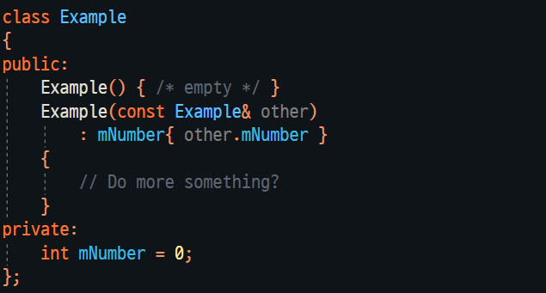
Item 2. Copy Constructor
복사 생성자란, 첫 매개변수가 해당 클래스 타입에 대한 참조자인 생성자를 말한다.
복사 생성자의 매개변수 개수가 반드시 하나여야만 하는 것은 아니다.
즉, 첫 매개변수를 제외한 모든 매개변수가 기본 값을 가지고 있는 경우도 복사 생성자로 간주할 수 있다.
Notes:
Note) 복사 생성자는 여러 상황에서 암시적으로 사용하기 때문에 보통은 explicit로 선언하지 않는다.
Note) 첫 매개변수가 클래스 타입의 값이 아니라 참조자인 이유는, 값으로 설정하게 되면 복사 생성자가 호출되었을 때 인자를 복사하기 위해 똑같은 복사 생성자가 다시 호출되는 것이 무한히 반복되기 때문이다.
Note) 첫 매개변수가 반드시 const이어야 할 필요는 없지만, 대개 예외가 없다면 const로 정의한다.
Note) 여러 개의 매개 변수를 가지는데, 첫 매개변수를 제외한 매개변수들이 기본 값을 가지고 있지 않는다면 복사 생성자가 아니다.

Slide 5
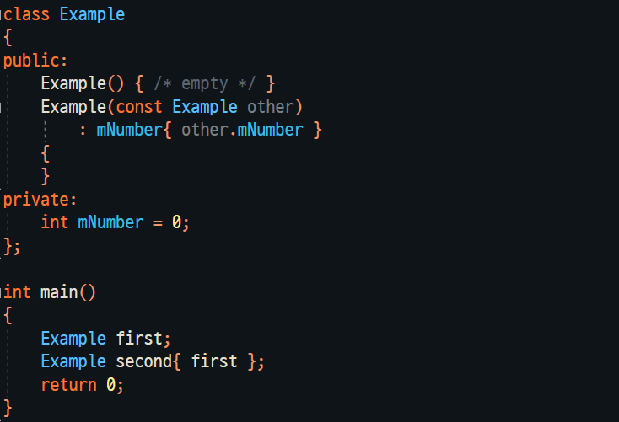
Item 2. Copy Constructor
Q. 아래 코드의 문제점은 무엇일까?
Notes:
A. 복사 생성자가 호출되었을 때 인자를 복사하기 위해 똑같은 복사 생성자가 무한히 호출된다.
Note) 이것이 첫 매개변수에 클래스 타입의 값이 아니라 참조자를 쓰는 이유이다.

Slide 6
Item 2. Copy Constructor
클래스에 대한 복사 생성자를 정의하지 않으면, 컴파일러에서 자동으로 복사 생성자를 만든다.
이를 합성 복사 생성자(Synthesized copy constructor)라고 한다.
합성 복사 생성자는 합성 기본 생성자와 다르게, 복사 생성자를 제외한 다른 생성자가 정의되어 있어도 합성된다.
합성 복사 생성자는 어떤 모양새를 가지고 있을까?
보통은 생성되는 객체에 다른 객체의 비정적 멤버를 멤버별로 복사하는 형태를 가진다.
클래스 타입의 멤버는 해당 클래스의 복사 생성자로, 내장 타입 멤버는 직접적으로 복사한다.
몇몇 경우에서는 합성 복사 생성자가 해당 클래스 타입의 객체 복사 자체를 차단하기도 한다.
Notes:
Note) 추가적으로, 배열 타입 멤버의 경우 직접 복사가 안되지만 합성 복사 생성자에서는 각 요소를 복사하는 방법으로 배열 타입 멤버를 복사한다.
물론, 배열 요소를 복사할 때 요소가 클래스 타입이면 해당 타입의 복사 생성자를 사용한다.

Slide 7
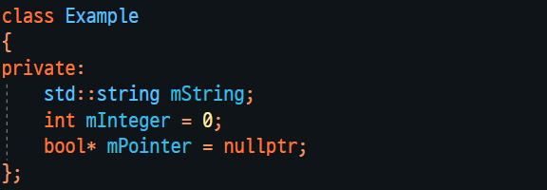
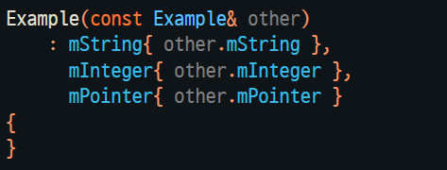
Item 2. Copy Constructor
Q. 아래와 같은 클래스가 있을 때, 합성 복사 생성자는 어떤 형태로 정의될까?
Notes:
A. 슬라이드 아래 코드를 참고.

Slide 8
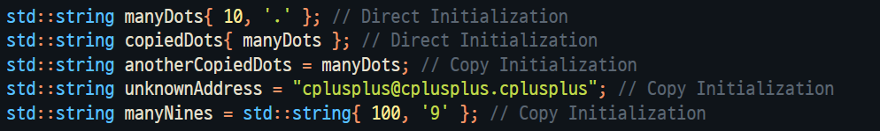
Item 3. Copy & Initialization
생성자를 통해 객체를 초기화할 때, 초기화 방식을 크게 직접 초기화와 복사 초기화로 나눌 수 있다.
Q. 직접 초기화와 복사 초기화의 차이점은 무엇일까?
직접 초기화를 사용하면 일반적인 함수 일치 과정을 이용하여 지정한 인자와 가장 일치하는 생성자를 선택한다.
복사 초기화를 사용하면 오른쪽 피연산자를 생성한 객체에 복사하고, 필요 시에는 피연산자의 타입을 변환한다.
Notes:
A. 슬라이드 참고.
Note) 복사 초기화는 때때로 이동 생성자가 있을 경우 이를 이용하기도 한다.
Note) explicit 생성자를 이용하여 초기 값을 해당 타입으로 변환해야 하는 경우에는, 복사 초기화를 사용할 수 없다.
Note) 컴파일러 최적화에 따라 복사 초기화의 마지막에 복사 생성자를 호출하는 과정이 생략될 수도 있다. 단, 당연히 이 경우에도 복사/이동 생성자는 존재해야 하며 해당 시점에 복사/이동 생성자에 접근이 가능해야 한다.
Note) 즉, 복사 초기화를 쉽게 생각하면 생성하려는 객체와 같은 타입으로 변환을 하고 복사 생성자를 통해 복사하는 것과 같다. 다만, 언제나 변환을 수행하는 것은 아니다.
A 클래스에 operator B()와 A(const B&)가 있고, A a = b;가 있다고 하면 operator B()가 non-const 객체에 대해서는 non-const 매개변수가 선호되므로 변환 연산자가 선택된다.
그러나 이 때문에 만일 operator B()가 const 멤버 함수일 경우, 호출에 있어 모호성이 발생한다.

Slide 9
Item 3. Copy & Initialization
변수를 정의하는 경우를 제외하고, 아래의 경우에도 복사 초기화가 발생한다.
객체를 비참조자 타입 매개변수에 인자로 전달하는 경우에는 복사 초기화가 일어난다.
비참조자 타입을 반환하는 함수에서 객체를 반환하는 경우에는 복사 초기화가 일어난다.
배열 내 요소나 집합 클래스의 멤버를 중괄호로 초기화하는 경우에도 복사 초기화가 일어난다.
일부 클래스에서는 객체를 할당할 때 복사 초기화를 사용한다.
STL 컨테이너에서는 컨테이너를 초기화하거나, insert/push 멤버 함수를 호출할 때 요소를 복사 초기화한다.
Notes:
Note) STL 컨테이너의 emplace 멤버 함수는 직접 초기화를 한다.

Slide 10
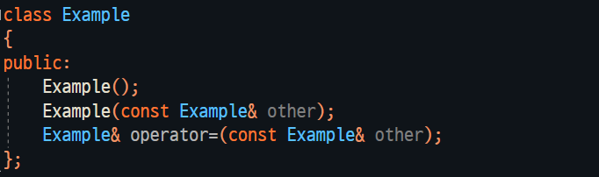
Item 4. Copy Assignment
복사 대입 연산자에서는 같은 클래스 타입의 객체 간 대입이 발생했을 때 수행되는 동작을 정의한다.
복사 대입 연산자 역시, 클래스 내에서 명시적으로 정의하지 않으면 컴파일러가 연산자를 합성한다.
마찬가지로 이를 합성 복사 대입 연산자(Synthesized copy-assignment operator)라고 한다.
Notes:
Note) 복사 대입 연산자는 주로 소멸자와 복사 생성자 행동이 뒤섞여 결합되어 있는 형태를 띈다. 즉, 왼쪽 피연산자의 자원을 해제하고 오른쪽 피연산자에서 데이터를 복사하는 경우가 대부분이다.
이러한 이유로, 코드의 중복을 피하기 위해 private 함수를 만들어 사용하기도 한다.

Slide 11
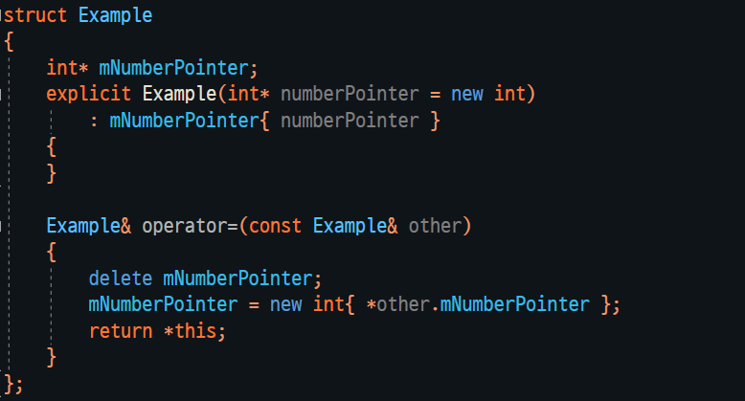
Item 4. Copy Assignment
Q. 아래 코드의 문제점을 모두 찾아보자.
복사 대입 연산자는 예외 안전성을 지니고 있어야 한다.
또한, 복사 대입 연산자는 반드시 자가 대입(Self-Assignment)에 안전해야 한다.
Notes:
A. 첫번째로, delete 연산자가 실행되고, new 할당이 실패할 경우 문제가 된다. 그 다음은 동일한 객체, 즉 자가 대입이 일어날 경우 문제가 된다.

Slide 12
Item 4. Copy Assignment
합성 복사 대입 연산자는 어떤 역할을 할까?
오른쪽 객체에서 비정적 멤버들을 각각 타입에 맞는 복사 대입 연산자를 통해 왼쪽 객체의 해당 멤버에 대입한다.
합성 복사 대입 연산자는 항상 왼쪽 객체에 대한 참조자를 반환한다.
몇몇 합성 복사 대입 연산자는 해당 클래스 타입의 복사 대입 연산 자체를 차단하기도 한다.
Notes:
Note) 합성 복사 생성자와 마찬가지로, 배열 멤버는 배열 요소 각각을 대입한다.

Slide 13
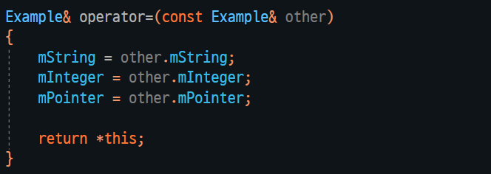
Item 4. Copy Assignment
Q. 아래와 같은 클래스가 있을 때, 합성 복사 대입 연산자는 어떤 형태로 정의될까?
Notes:
A. 슬라이드 참고.

Slide 14
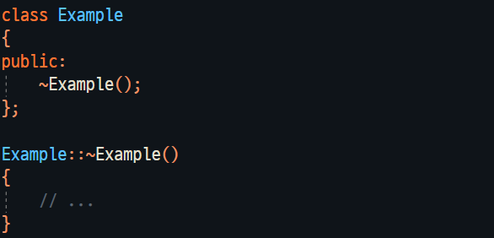
Item 5. Destructor
Q. 클래스에서 소멸자(Destructor)는 어떤 역할을 할까?
객체에서 사용한 자원을 해제하는데 필요한 모든 일을 처리하고, 객체에서 비정적 데이터 멤버를 소멸시킨다.
Notes:
A. 슬라이드 참고.
Note) 소멸자는 매개변수를 취하지 않으므로 다중 정의(Overloading)할 수 없으며, 소멸자는 언제나 클래스에 하나만 존재해야 한다.
Note) 소멸자는 대체적으로 noexcept로 선언하는 것이 좋다.

Slide 15
Item 5. Destructor
소멸자가 하는 일을 자세히 분석해보자.
클래스의 객체가 소멸되는 경우, 소멸자에서는 함수 본체를 먼저 실행하고 멤버를 소멸시킨다.
이 때, 멤버가 소멸될 때는 생성자 호출 시 이루어졌던 초기화의 역순으로 이루어진다.
멤버는 암시적으로 소멸되기 때문에, 소멸자에서는 멤버 소멸 방식을 제어할 수 없다.
Notes:
Note) 생성자의 경우 소멸자와 반대로, 멤버를 초기화한 후에 함수 본체를 실행한다.
Note) 보통 소멸자에서는 객체의 생명 주기 동안 해당 객체에서 할당한 자원을 해제하는 역할을 맡는다.
Note) 멤버가 소멸되는 것은 암시적이라 이를 제어할 수 없다는 것의 가장 대표적인 예는 포인터 타입을 들 수 있다.
만약 포인터가 동적 할당된 메모리 주소를 들고 있을 경우, 단순 소멸 시에는 자동으로 delete되지 않는다.

Slide 16
Item 5. Destructor
소멸자는 객체가 소멸할 때마다 호출되는데, 이 경우에는 어떤 것들이 있을까?
변수가 유효 범위를 벗어나는 경우 객체는 소멸된다.
멤버가 속한 객체가 소멸될 때, 해당 객체의 멤버도 같이 소멸된다.
STL 컨테이너/배열의 요소는 해당 컨테이너/배열이 소멸될 때 같이 소멸된다.
동적으로 할당한 객체는 해당 객체에 대한 포인터에 delete 연산을 적용할 때 소멸된다.
임시 객체는 그 임시 객체를 생성한 표현식 전체가 끝났을 때 소멸된다.
Notes:
Note) 객체에 대한 참조자나 포인터가 유효 범위를 벗어날 때는 소멸자가 실행되지 않는다.

Slide 17
Item 5. Destructor
클래스에서 소멸자를 정의하지 않으면 무슨 일이 벌어질까?
이 경우에는, 컴파일러에서 소멸자를 합성한다.
합성된 소멸자를 합성 소멸자(Synthesized destructor)라고 한다.
합성 소멸자는 어떻게 생겼을까?
합성 소멸자는 함수 본체가 비어 있는 소멸자로 정의된다.
단, 일부 클래스에서는 해당 타입의 객체를 소멸하지 못하도록 합성 소멸자가 정의되기도 한다.
Notes:
Note) 즉, 합성 소멸자는 ~A() { }와 같은 형태를 가진다.
Note) 소멸자 본체에서는 멤버 자체를 직접 소멸시키지 않는다. 멤버는 소멸자 본체 실행 이후에 암시적 소멸 단계에서 소멸된다.

Slide 18
Item 6. Rule of Three/Five
Q. 클래스 객체의 복사를 제어하는 데 필요한 것들은 무엇이 있을까?
복사 생성자, 복사 대입 연산자와 소멸자가 있다.
C++11 이후로는 이동 생성자와 이동 대입 연산자로도 복사를 제어할 수 있다.
Q. 복사 제어 멤버 간에는 어떤 관계가 있을까?
복사 제어 멤버들은 모두 독립적이므로, 서로 아무런 관계도 가지지 않는다.
즉, 복사 제어 멤버를 모두 정의하지 않고 복사 제어 멤버 중 일부분만 골라 정의하는 것도 가능하다.
그러나 일반적으로 복사 제어 멤버가 개별적으로 필요한 경우는 드물기 때문에, 한 단위로 생각하는 것이 좋다.
Notes:
슬라이드 참고.
A2. 슬라이드 참고.

Slide 19
Item 6. Rule of Three/Five
언제 클래스에 복사 제어 멤버를 직접 정의해야 할까?
이에 대한 어느 정도의 기준을 바로잡기 위해서, 3/5의 법칙이 존재한다.
복사 생성자, 복사 대입 연산자, 소멸자 간에 존재하는 법칙을 3의 법칙(Rule of three)이라고 한다.
C++11 이후 표준까지 고려하면 이동 생성자, 이동 대입 연산자도 법칙에 관여하므로 이를 5의 법칙이라고 한다.

Slide 20
Item 6. Rule of Three/Five
클래스에 소멸자가 필요하면, 복사와 대입도 필요하다.
클래스에 소멸자가 필요하다면, 거의 대부분 복사 생성자와 복사 대입 연산자 역시 필요하다.
이는 소멸자에서 처리해야 하는 동작들이, 합성 버전의 복사나 대입 연산에서는 이루어지지 않기 때문이다.
복사가 필요한 클래스는 대입도 필요하고, 대입이 필요한 클래스는 복사가 필요하다.
일부 클래스에서는, 복사 제어 멤버가 전부 필요하지 않고 객체에 대한 복사/대입 연산만 필요한 경우가 있다.
이 역시, 복사 생성자에서 처리하는 동작이 합성 복사 제어 멤버에서는 이루어지지 않기 때문이다.
유의할 것은, 복사 생성자나 복사 대입 연산자가 필요하다는 것이 소멸자가 반드시 필요함을 뜻하는 것은 아니다.
Notes:
Note) 다만, 거의 대다수는 복사/대입이 필요하면 소멸자도 같이 정의한다.

Slide 21
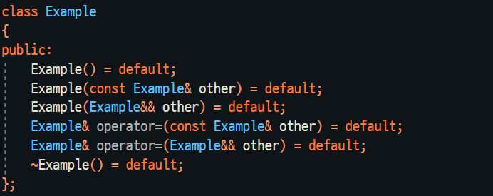
Item 7. Default & Delete
default 키워드를 사용하면, 복사 제어 멤버를 합성 버전으로 정의하도록 요청할 수 있다.
default 키워드는 합성 버전이 있는 멤버(기본 생성자나 복사 제어 멤버)에만 사용이 가능하다.
Notes:
Note) 위 예제의 경우 클래스 본체 내에서 default를 사용하고 있기 때문에, 암시적으로 인라인이다. 이걸 원치 않을 경우 Example::Example() = default처럼 따로 멤버 정의를 하면서 default를 지정해야 한다.

Slide 22
Item 7. Default & Delete
Q. 복사나 대입을 아예 금지해야 하는 클래스를 작성해야 할 때는 어떻게 해야할까?
C++11에서는, 선언했으나 사용할 수 없는 함수를 만드는 것을 위해서 delete 키워드를 제공한다.
delete 키워드는 컴파일러와 코드의 사용자에게 해당 함수를 의도적으로 정의하지 않음을 알려준다.
default 키워드와는 달리, delete 키워드는 삭제한 함수의 첫 번째 선언에 나타나야 한다.
또한, default 키워드와는 달리 delete 키워드는 모든 함수에 지정하는 것이 가능하다.
Notes:
A. 슬라이드 참고.
Note) 대다수 클래스에서는 복사 생성자와 복사 대입 연산자를 정의하는 것이 좋다.
Note) 단순히 복사 제어 멤버를 선언/정의하지 않는 것으로는 부족하다. 복사 제어 멤버를 선언/정의하지 않으면, 컴파일러에서 해당 멤버를 합성한다!
Note) 복사나 대입을 금지하는 가장 대표적인 클래스로는, 동일한 I/O ‘버퍼’에 여러 객체를 기록하거나 읽는 일이 없도록 복사나 대입을 금지하는 iostream 클래스가 있다.
Note) C++11 이전에는 복사 제어 멤버를 선언만 하고 정의하지 않는 방식을 사용하고는 했다.
Note) delete 키워드가 첫 선언에 나타나야 하는 이유는, default가 컴파일러가 코드를 생성하는 것에 영향을 주므로 코드 생성시까지 필요가 없는 반면, delete는 삭제한 함수를 사용하는 연산을 금지하려면 삭제 여부를 바로 알아야 하기 때문이다.

Slide 23
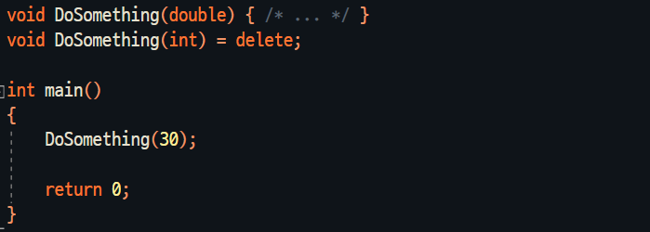
Item 7. Default & Delete
delete 키워드는 함수 일치 과정에 영향을 준다.
Q. 위 코드의 실행 결과는 무엇일까?
Notes:
A. 컴파일 오류. (delete는 정의 자체를 지우지 않는다. 정의 자체를 지웠다면 정상적으로 실행되었을 것이다.)

Slide 24
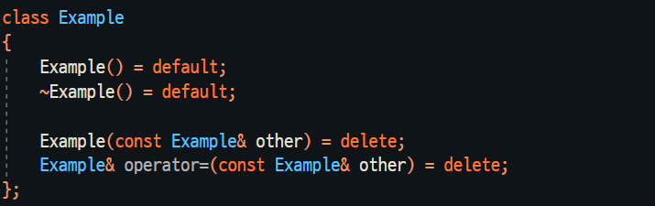
Item 7. Default & Delete
Q. 복사와 대입이 금지된 클래스를 정의해보자.
위 코드에서, Example 클래스의 객체는 복사/대입을 수행할 수 없다.
Notes:
A. 슬라이드 참고.

Slide 25
Item 7. Default & Delete
Q. 클래스의 소멸자도 삭제할 수 있을까?
클래스의 소멸자도 delete 키워드를 통해 삭제가 가능하다.
단, 소멸자를 삭제하면 해당 타입으로 변수를 정의하거나 임시 객체를 생성할 수 없다.
삭제한 소멸자가 있는 타입의 객체를 멤버로 가지는 클래스 역시 변수 정의와 임시 객체를 생성할 수 없다.
삭제한 소멸자가 있는 타입의 객체를 동적으로 할당하는 것은 가능하다!
단, 해당 객체는 delete 연산을 통해 소멸/할당 해제가 불가능하다.
Notes:
A. 슬라이드 참고.

Slide 26
Item 7. Default & Delete
복사 제어 멤버를 명시적으로 정의하지 않으면 컴파일러에서 해당 멤버를 합성한다.
이 때, 일부 클래스의 경우 복사 제어 멤버를 삭제한 함수로 정의하기도 한다.
합성 소멸자가 삭제된 함수로 정의되는 경우는 아래와 같다.
자신의 소멸자를 삭제한 경우에는 합성 소멸자는 삭제된 것으로 정의된다.
소멸자에 접근할 수 없는 멤버가 클래스에 존재하는 경우 합성 소멸자는 삭제된 것으로 정의된다.
Notes:
Note) 본질적으로 삭제되는 규칙은 모두 클래스에 기본 값으로 생성/복사/대입/소멸할 수 없는 데이터 멤버가 있을 때, 대응되는 멤버를 삭제한다는 것이다.

Slide 27
Item 7. Default & Delete
합성 복사 생성자가 삭제된 함수로 정의되는 경우는 다음과 같다.
자신의 복사 생성자를 삭제한 경우에는 합성 복사 생성자는 삭제된 것으로 정의된다.
복사 생성자에 접근할 수 없는 멤버가 클래스에 존재하는 경우 합성 복사 생성자는 삭제된 것으로 정의된다.
자신의 소멸자를 삭제한 경우에는 합성 복사 생성자는 삭제된 것으로 정의된다.
소멸자에 접근할 수 없는 멤버가 클래스에 존재하는 경우 합성 복사 생성자는 삭제된 것으로 정의된다.

Slide 28
Item 7. Default & Delete
합성 복사 대입 연산자가 삭제된 함수로 정의되는 경우는 다음과 같다.
자신의 복사 대입 연산자를 삭제한 경우에는 합성 복사 대입 연산자는 삭제된 것으로 정의된다.
복사 대입 연산자에 접근할 수 없는 멤버가 클래스에 존재할 때, 합성 복사 대입 연산자는 삭제된 것으로 정의된다.
클래스에 const로 정의된 멤버나 참조자 멤버가 있으면, 합성 복사 대입 연산자는 삭제된 것으로 정의된다.

Slide 29
Item 7. Default & Delete
합성 기본 생성자가 삭제된 함수로 정의되는 경우는 다음과 같다.
클래스의 소멸자를 삭제했거나 소멸자에 접근할 수 없는 멤버가 있다면, 삭제된 것으로 정의된다.
클래스에 클래스 내 초기 값이 없는 참조자 멤버가 있다면, 합성 기본 생성자는 삭제된 것으로 정의된다,
기본 생성자를 명시적으로 정의하지 않은 타입으로 된 const로 정의된 멤버가 있지만,
그 멤버에 클래스 내 초기 값이 명시되어 있지 않으면 합성 기본 생성자는 삭제된 것으로 정의된다.

Slide 30
Item 8. Swap
자원을 관리하는 클래스는 복사 제어 멤버와 교환(Swap) 연산을 같이 구현하는 경우가 많다.
필수는 아니지만, 자원 할당 클래스의 경우 교환 연산의 구현이 중요한 최적화가 될 수도 있다.
교환(Swap) 연산은 특히, 요소를 재정렬하는 알고리즘 함수를 클래스 객체에 적용할 때 매우 중요할 수 있다.
클래스에서 교환 연산을 별도로 구현할 경우, 알고리즘 함수는 기본 구현이 아닌 클래스 특화 버전을 사용한다.
Notes:
Note) 라이브러리의 기본적인 교환 연산 구현은 임시 변수를 두고 두 객체 값을 대입 연산자를 통해 맞바꾸도록 되어있다.
다만, 자원 할당 클래스에 대해서 이는 불필요한 성능 손실을 가져오는데, 사용하지 않는 자원을 할당하고 해제하는 일이 대입 연산자 안에서 쓸데없이 일어나기 때문이다.

Slide 31
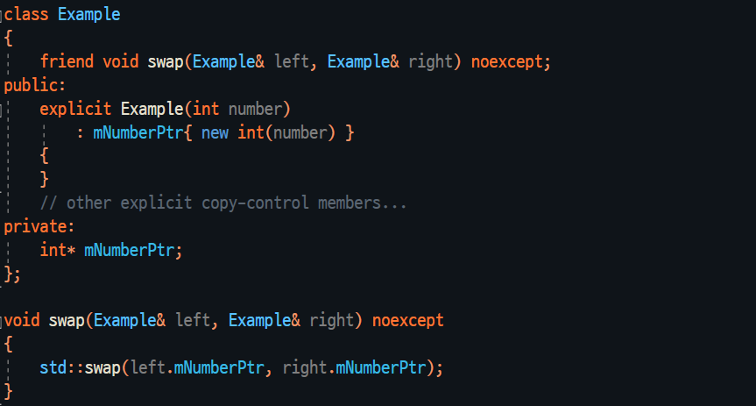
Item 8. Swap
아래의 코드를 분석해보자!
Notes:
Note) swap 함수 구현에서는 swap 함수를 std::swap로 한정하여 호출해서는 안된다. 만일 멤버 중 swap 연산을 구현한 클래스 객체가 있을 경우, std::swap으로 한정한 연산은 이를 무시해버릴 수 있기 때문이다.
결과적으로, 이는 성능의 손실로 이어질 수 있다.

Slide 32
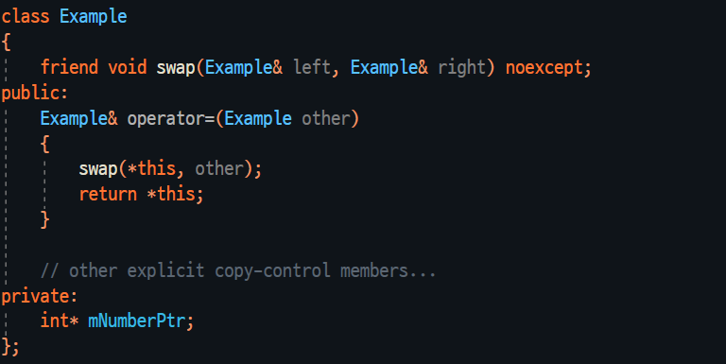
Item 8. Swap
클래스에서 교환 연산을 구현하고 있을 경우, 복사 대입 연산자를 보통과 다르게 구현할 수도 있다.
이런 기법을 복사 교환(Copy and swap)이라고 한다.
Notes:
Note) 보통 swap 함수가 예외 안전성을 보장하기 때문에 가능한 기법이다.

